Slide 1
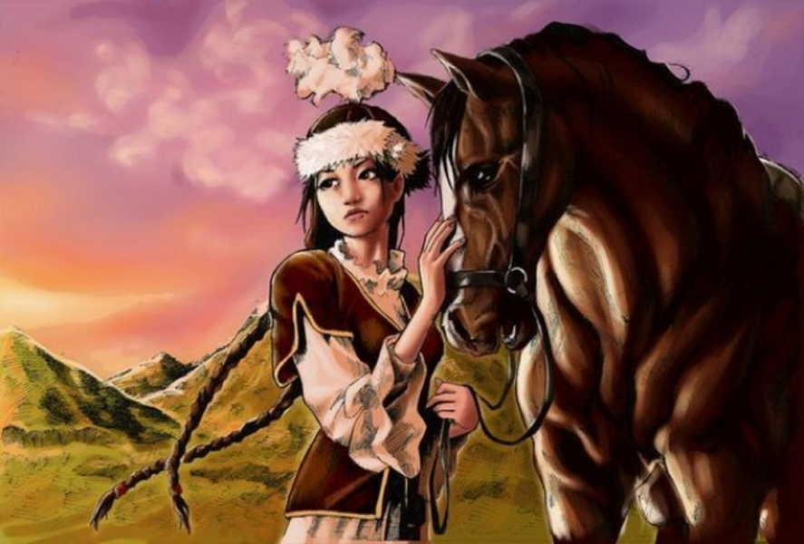




Тақырыбы:
Авторы:
Әдеби жанры:
Эпикалық жанры:
Идеясы:
Шығарманың композициялық құрылысы
Басты кейіпкерлер:
Басталуы:
Шиеленісі:
Дамуы:
Шарықтау шегі:
Байланысы:
Шешімі:
Электронды нұсқада таратуға тыйым салынады
@kornekilikter_777

Slide 2
Тақырыбы:
Авторы:
Әдеби жанры:
Эпикалық жанры:
Идеясы:
Шығарманың композициялық құрылысы
Басты кейіпкерлер:
Басталуы:
Шиеленісі:
Дамуы:
Шарықтау шегі:
Байланысы:
Шешімі:
Электронды нұсқада таратуға тыйым салынады
@kornekilikter_777

Slide 3

Тақырыбы:
Авторы:
Әдеби жанры:
Эпикалық жанры:
Идеясы:
Шығарманың композициялық құрылысы
Басты кейіпкерлер:
Басталуы:
Шиеленісі:
Дамуы:
Шарықтау шегі:
Байланысы:
Шешімі:
Электронды нұсқада таратуға тыйым салынады
@kornekilikter_777

